Slide 1


Sinais e Sistemas Electrónicos
Capítulo 5: Amplificadores operacionais
(parte 1)
Ernesto Martins
evm@ua.pt
DETI (gab. 4.2.38)
Universidade de Aveiro
Notes:
1
1
Bob Widlar:
Irreverente, excentrico, desafiador...de dificil trato
Fairchild Semiconductor (1963–1965) ... brief but intensely productive.
he first monolithic operational amplifier, the μA702. and a price of $300
Widlar invented the basic building blocks of linear ICs including the Widlar current source, the Widlar bandgap voltage reference and the Widlar output stage.
National Semiconductor (1965–1970)
Widlar produced the industry's first integrated linear regulator.
Bob Widlar and David Talbert were the Steve Jobs and the Bill Gates of linear circuits.
Some of Widlar's designs like the LM12 power amplifier and the LM10 ultra-low-voltage amplifier introduced in 1978, remain in production in the 21st century.
Linear Technology (1981–1984)
In 1981 Swanson, Dobkin and Widlar co-founded Linear Technology.
Dobkin said in 2006 that "Bob was one of the few people I considered to be a genius. He was also paranoid, very hard to get along with and drank incessantly".
Widlar lived the life of an alcoholic genius, who went on all-night-long bar binges.
Even drunk he could just wow these people.
Died at 55.

Slide 2
Sumário
Amplificador operacional: fundamentos;
Modelo equivalente simplificado;
Realimentação: configuração inversora;
Calculo o ganho;
Modelo ideal do OpAmp;
Noção de curto-circuito virtual na entrada;
Configuração não-inversora;
Limites do modelo ideal.

Slide 3
Fundamentos e
modelo simplificado

Slide 4
Amplificador Operacional ou OpAmp
Amplificador – Porque transforma (amplifica) um sinal eléctrico (tensão) de pequeno valor, numa réplica de maior valor.
OpAmp

Slide 5
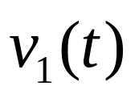
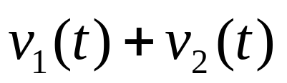
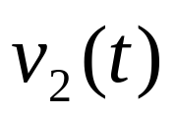
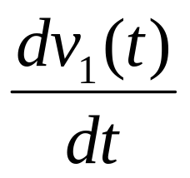
Amplificador Operacional ou OpAmp
Operacional – Porque é usado em circuitos que realizam operações matemáticas (soma, multiplicação, derivação, etc.) em um ou mais sinais eléctricos.
Circuito com OpAmps

Slide 6
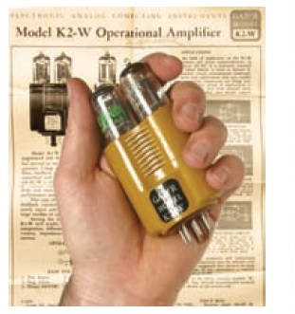
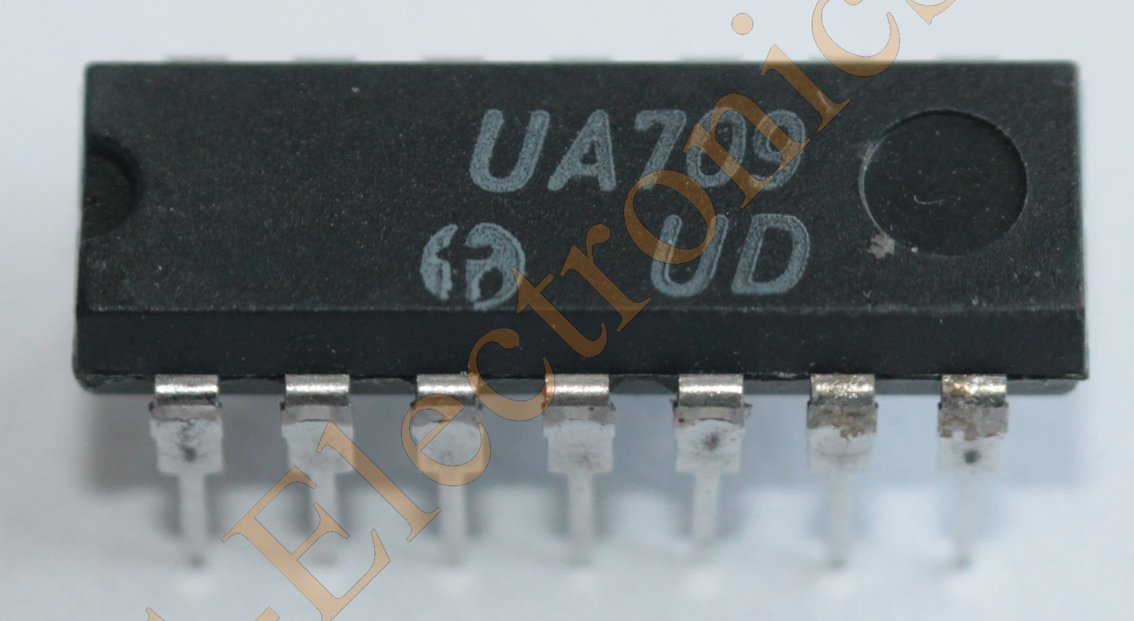
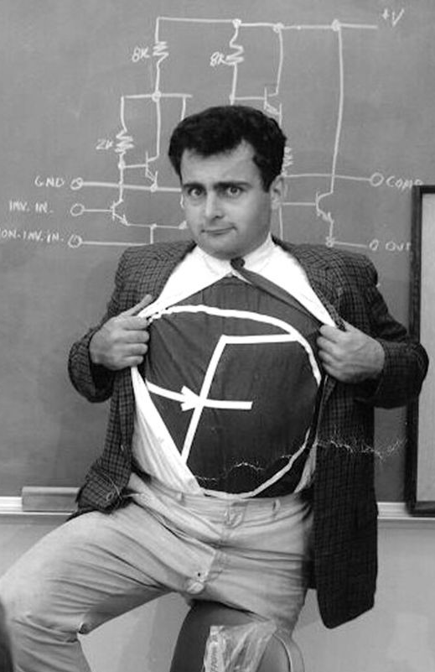
Como se apresenta fisicamente?
μA709 (1965)
Segundo OpAmp monolítico da história. Primeiro a gozar de grande sucesso comercial.
K2-W (1953) primeiro OpAmp modular (alimentado a 600V)
Notes:
O primeiro opamp integrado foi o μA702, de 1963 (custava 300 dólares). Ambos introduzidos pela Fairchild (desenhados por Bob Widlar).
O conceito de OpAmp como um amplificador de alto ganho, está inextrincavelmente associado ao conceito de feedback negativo – o primeiro decorre das vantagens inerentes à utilização do segundo, nomeadamente redução na distorção harmónica (melhoria da linearidade), redução da dependencia dos componentes internos do próprio OpAmp, aumento da largura de banda

Slide 7
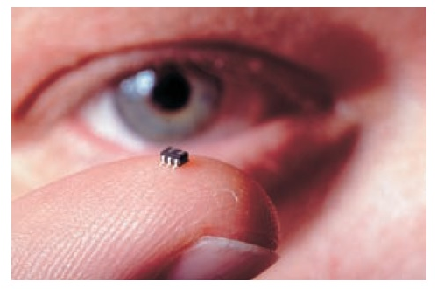
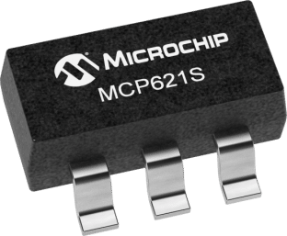
Como se apresenta fisicamente?
OpAmps modernos

Slide 8
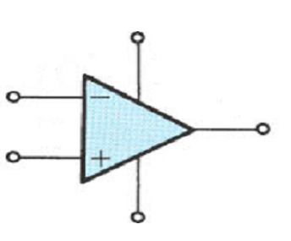
Simbolo e terminais
Tensão de alimentação positiva
Terminais de entrada
V_{CC}
v_{d}
v_{out}
V_{EE}
Terminal de saída
Tensão de alimentação negativa

Slide 9
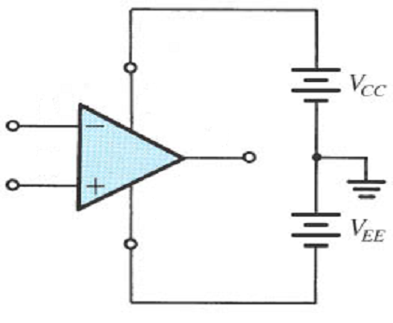
Sinais de entrada e saída
O OpAmp amplifica a tensão v_{d} aplicada entre as duas entradas (+) e (-);
A tensão de saída, v_{out}, é medida em relação ao ponto comum das duas tensões de alimentação – o nó de referência.
+
v_{out}
-
Nó de referênciaou massa
-
+
v_{d}
+ -
+
-
Notes:
O OpAmp não liga directamente à massa.

Slide 10
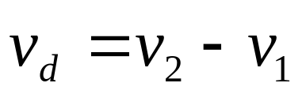
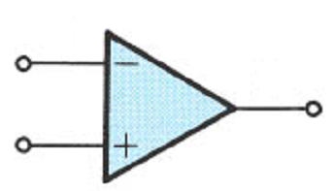
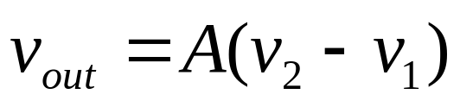

Ganho do OpAmp
Para simplificar, é costume omitir-se as ligações de alimentação;
V_{d} é a chamada tensão diferencial de entrada do OpAmp:
v₁
-
+
+
v_{out}
Ganho do OpAmp
+
v₂
-
-

Slide 11
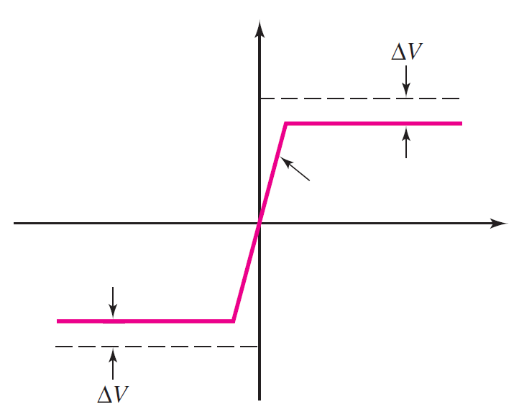
Característica entrada/saída do OpAmp
V_{CC}
V_{CC} e V_{EE} são 15 e –15V no máximo;
A (ganho) pode ser da ordem de 10⁶.
-
+
v_{d}
v_{out}
+
v_{out}
V_{CC}
-
V_{EE}
Região linear
declive = A
v_{d}
v_{out} é limitado;
ΔV pode variar entre 0 e ~2V.
V_{EE}
Regiões de saturação

Slide 12
Entradas inversora e não-inversora
Entrada inversora: marcada com (-) ⇒ Porque a tensão v₁ aparece na equação de v_{out} com o sinal (-): se v₁ aumentar v_{out} diminui;
Entrada não inversora: marcada com (+) ⇒ Porque a tensão v₂ aparece na equação de v_{out} com o sinal (+): se v₂ aumentar v_{out} aumenta.
v₁
-
+
+
Entrada inversora
v_{out}
+
v₂
-
-
Entrada não-inversora

Slide 13
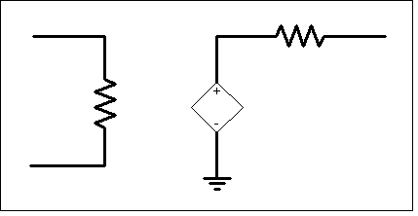

Modelo equivalente do OpAmp
R_{in} – resistência de entrada;
R₀ – resistência de saída;
A – ganho em tensão.
v₁
v_{out}
v₂
R_{o}
-
v₁
+
NOTA: Modelo só é válido se o OpAmp estiver a funcionar na região linear!
R_{in}
A(v₂ - v₁)
v_{out}
+
-
v₂

Slide 14
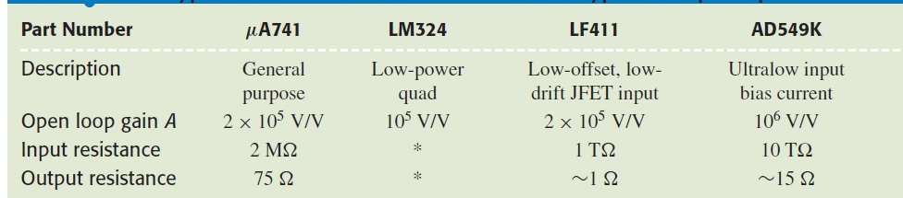
OpAmp – valores típicos
A – ganho em tensão, R_{in} – resistência de entrada; R₀ – resistência de saída.

Slide 15
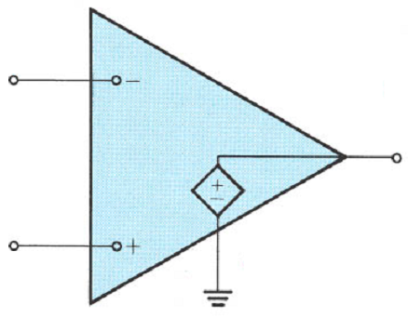
Modelo simplificado do OpAmp
Em geral R_{in} é muito elevado e R₀ é muito pequeno comparado com os valores das resistências usadas nos circuitos;
Pelo que, na prática, adopta-se um modelo mais simples para o OpAmp:
v₁
R₀ = 0
v_{out}
A(v₂ - v₁)
R_{in} = ∞
v₂

Slide 16
Realimentação

Slide 17
OpAmp e feedback
Mas por que razão são os OpAmps fabricados com ganhos tão elevado?
R: Para serem usados em circuitos com realimentação (feedback) negativa?
Com realimentação negativa os circuitos resultantes não têm um ganho tão elevado, mas passam a gozar de vários benefícios:
Ganho depende apenas de componentes exteriores ao OpAmp;
Melhor linearidade (menor distorção);
Maior largura de banda;
Melhores características de resistência de entrada e saída.

Slide 18
Configuração inversora

Slide 19
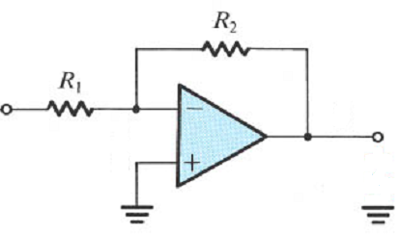
Configuração inversora do OpAmp
Utiliza duas resistências numa configuração de realimentação negativa (ou feedback negativo);
A configuração chama-se inversora porque quando a tensão de entrada, v_{i}, aumenta a tensão de saída, v_{out}, diminui.
v_{i}
v_{out}

Slide 20
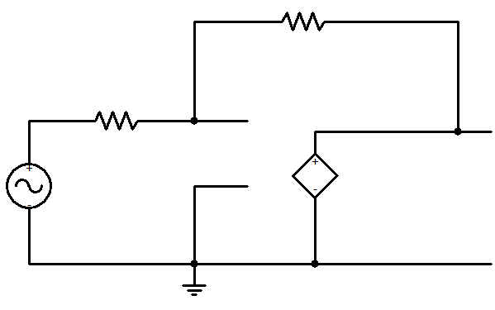
Configuração inversora do OpAmp
Para analisar o circuito substituímos o OpAmp pelo modelo equivalente
v_{i}
v_{out}
R₂
R₁
-
v_{d}
Av_{d}
+
v_{i}
+
R₂
v_{out}
-

Slide 21
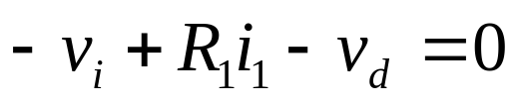
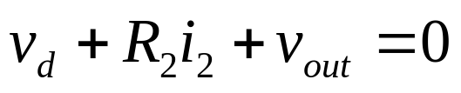
Configuração inversora do OpAmp
R₂
Queremos obter o ganho do circuito, ou seja, uma relação matemática entre v_{out} e v_{i}.
i₂
i₁
R₁
-
i_{in}
v_{d}
+
+
Av_{d}
v_{i}
R₂
v_{out}
-
Loop de entrada (a verde):
Loop de saída (a vermelho):

Slide 22
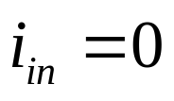
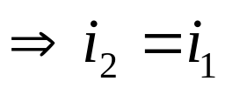
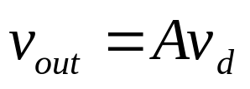
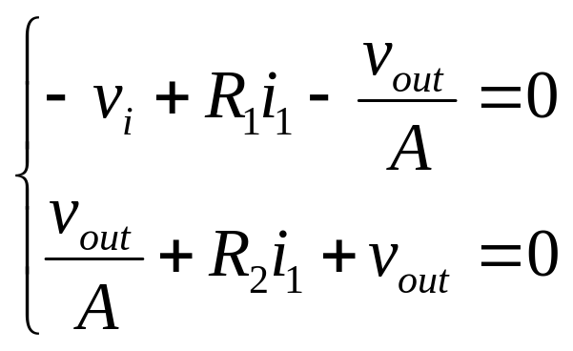
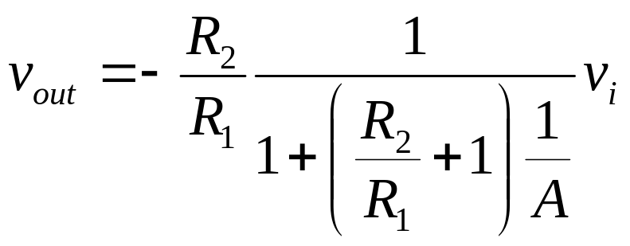
Configuração inversora do OpAmp
R₂
Sabemos que
i₂
i₁
R₁
-
i_{in}
v_{d}
+
+
Av_{d}
v_{i}
R₂
Substituindo nas equações anteriores:
v_{out}
-
Eliminando i₁, obtemos:

Slide 23
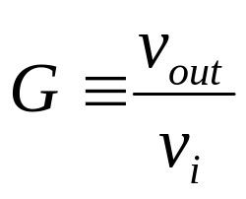
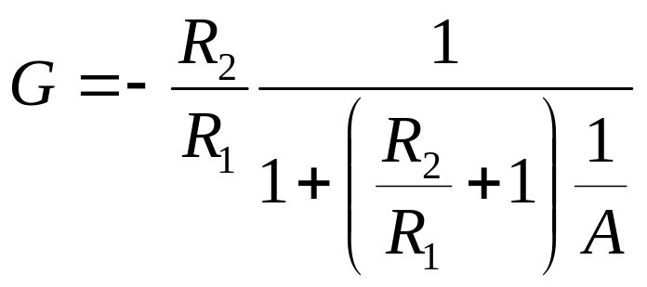
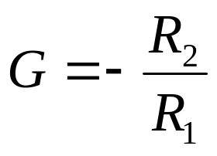
Configuração inversora do OpAmp
R₂
À razão v_{out} / v_{i} chamamos ganho em malha fechada, ou apenas ganho do circuito.
i₂
i₁
R₁
-
i_{in}
v_{d}
+
+
Av_{d}
v_{i}
R₂
v_{out}
-
Para os valores tipicamente muito elevados de A a equação do ganho reduz-se a

Slide 24
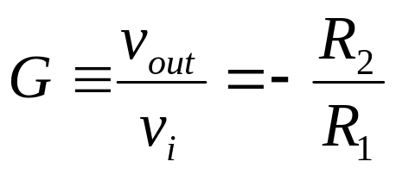
Configuração inversora do OpAmp
v_{i}
v_{out}
Este é um resultado notável dos circuitos com feedback negativo em geral, e dos OpAmps em particular:
  O Ganho depende apenas do valor de resistências exteriores ao OpAmp;
  O valor do ganho em tensão do OpAmp, A, não é relevante desde que seja suficientemente elevado;
O sinal (–) no ganho indica que há inversão da entrada para a saída.

Slide 25
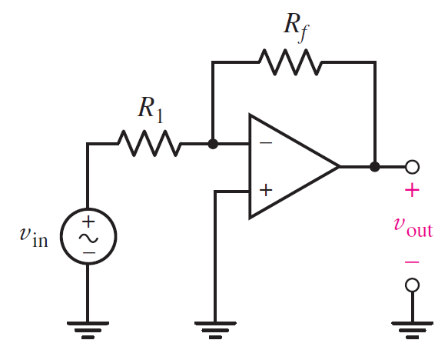
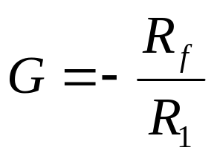
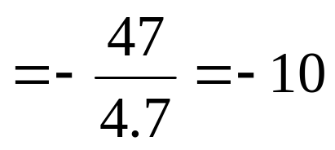

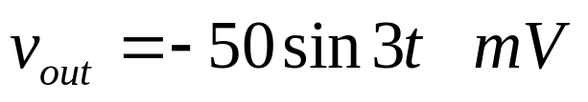

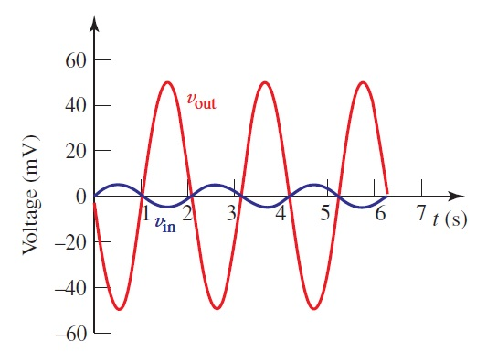
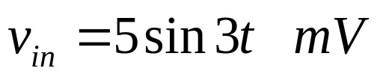
Configuração inversora - exemplo

Slide 26
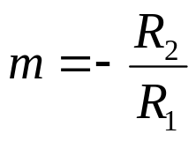
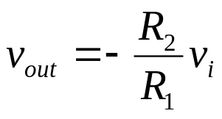

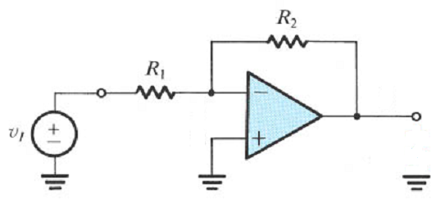
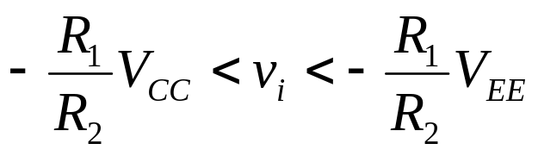
Região linear da configuração inversora
v_{out}
Para que o OpAmp opere na região linear, o valor de v_{i} tem de se situar entre v_{min} e v_{max}.
V_{CC}
v_{max}
v_{i}
v_{min}
Substituindo
V_{EE}
em
obtém-se:
v_{i}
v_{out}
Assumiu-se aqui que os limites de v_{out} são as tensões de alimentação, o que nem sempre é o caso.

Slide 27
Modelo ideal do OpAmp

Slide 28
OpAmp ideal
A análise de circuitos com OpAmps é muito mais simples se conside-rarmos o ganho em tensão do OpAmp infinito: A = ∞. Adicionando este pressuposto ao modelo simplificado do OpAmp, obtemos:
Modelo do OpAmp ideal
R_{in} = ∞;
Correntes nas entradas (+) e (-) do OpAmp são nulas;
R₀ = 0;
A = ∞

Slide 29
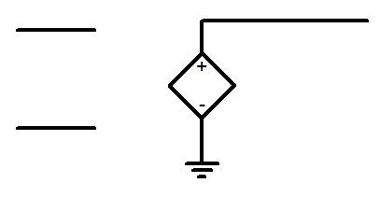
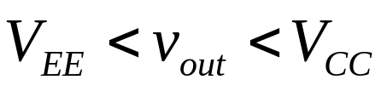
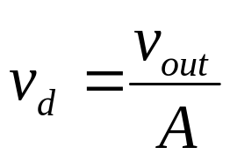
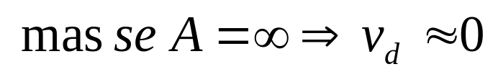
Curto-circuito virtual no OpAmp
v₁
-
v_{out} = Av_{d}
v_{d}
Av_{d}
v₂
+
Como v_{out} é uma tensão de valor compreendido entre as tensões de alimentação do OpAmp (e.g. –15 e +15V) e A é muito elevado, então v_{d} é forçosamente quase nulo:
  Podemos então admitir que existe um curto-circuito (virtual) entre as entradas (-) e (+) do OpAmp.
Este curto-circuito virtual só existe se o amplificador estiver a funcio-nar na região linear (se não estiver saturado, ver pg. 6.1-11).

Slide 30
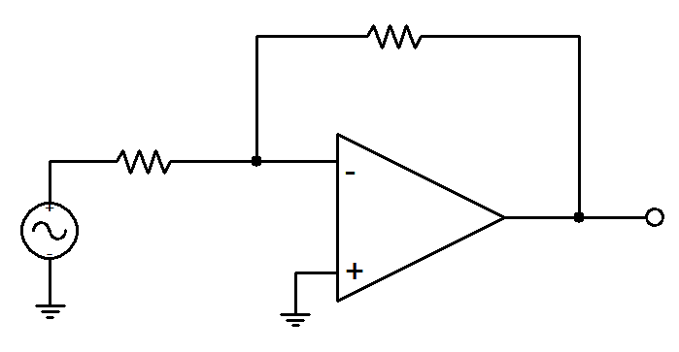
Análise da configuração inversora usando o modelo do OpAmp ideal
A análise deste circuito torna-se muito fácil se tivermos em mente que:
1) A tensão diferencial de entrada, v_{d} é nula ⇒ a corrente i₁ depende apenas de v_{i};
2) A corrente de entrada, i_{in} é zero ⇒ a corrente em R₁ é igual à corrente em R₂.
i₂ = i₁
R₂
R₁
i_{in} ≈ 0
-
v_{out}
i₁
v_{d} ≈ 0
v_{i}
+

Slide 31
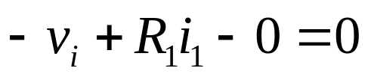
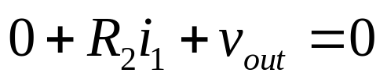
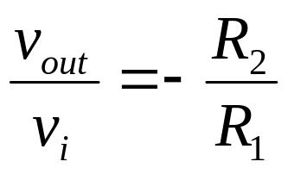
Análise da configuração inversora usando o modelo do OpAmp ideal
i₂ = i₁
R₂
As equações dos loops de entrada e de saída são agora:
Terra virtual
R₁
i_{in} ≈ 0
-
i₁
v_{i}
v_{d} ≈ 0
+
+
v_{out}
-
De onde se tira
Usando o modelo do OpAmp ideal conseguimos portanto chegar ao mesmo resultado de uma forma mais simples.

Slide 32
Configuração não inversora

Slide 33
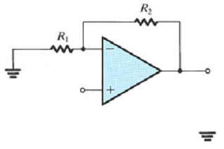
Configuração não-inversora do OpAmp
v_{i}
v_{out}
Utiliza também duas resistências numa configuração de realimentação negativa;
… mas aqui o ganho G é positivo, razão porque a configuração se chama de não-inversora – quando a tensão de entrada, v_{i}, aumenta, a tensão de saída, v_{out}, também aumenta.

Slide 34

Análise da configuração não-inversora
É feita de forma idêntica à da configuração inversora:
1) A tensão diferencial de entrada, v_{d} é nula ⇒ a corrente i₁ depende apenas de v_{i};
2) A corrente de entrada, i_{in} é zero ⇒ a corrente em R₁ é igual à corrente em R₂.
i₂ = i₁
R₂
R₁
i_{in} ≈ 0
-
v_{out}
i₁
v_{d} ≈ 0
+
v_{i}

Slide 35



Análise da configuração não-inversora
As equações dos loops de entrada e de saída são agora:
Tensão aqui é v_{i}
i₂ = i₁
R₂
R₁
i_{in} ≈ 0
Eliminando i₁ nas equações obtemos
-
i₁
v_{d} ≈ 0
+
+
v_{out}
v_{i}
-
Notes:
Ri é tipicamente entre 500K e 1TeraOhm.

Slide 36



Conclusão: configurações inversora e não-inversora
v_{i}
v_{out}
Inversora:
v_{i}
v_{out}
Não-inversora:

Slide 37

Limite das aproximações obtidas com o modelo do OpAmp ideal
Voltando à expressão precisa do ganho da configuração inversora:
…constatamos que as aproximações anteriores para o ganho são válidas se:
⇒ A for muito grande;
⇒ e R₂/R₁ << A.
Ou seja, perdem a validade para ganhos em malha fechada, G, com valores da ordem de A.

